Slide 1

Eenzaamheid NHN
Doelgroep | 2012 | 2016
Jongeren | - | 48%
Volwassenen | 38% | 39%
Ouderen | 44% | 47%
Notes:
In NHN is 48% van de jongeren, 39% van de volwassenen en 47% van de ouderen matig tot zeer ernstig eenzaam. In 2012 voelde 38 procent van de volwassenen en 44% van de ouderen zich eenzaam. Er is dus een stijging te zien en dan vooral bij de ouderen.

Slide 2
Eenzaamheid NHN naar leeftijd
54%
% eenzaamheid onder 75+ers het hoogst, maar aanwezig in alle leeftijdsgroepen
48%
40%
42%
43%
38%
Notes:
Dit plaatje laat per leeftijdcategorie het percentage eenzamen zien. zoals je ziet komt eenzaamheid echt voor onder alle leeftijdsgroepen. JE ziet dat bij vooral de jongeren matig eenzaam het meeste voorkomt. En de groep 35-50 jarigen zijn de groep waar eenzaamheid het minst voorkomt, maar toch ook nog 35%. Vervolgens stijgt het percentage eenzaamheid met de leeftijd. De oudste ouderen zijn het meest eenzaam.

Slide 3
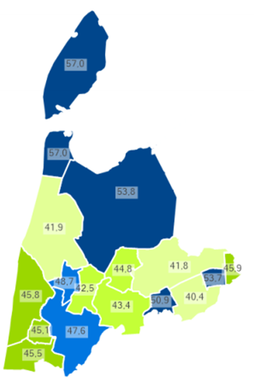
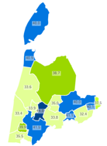
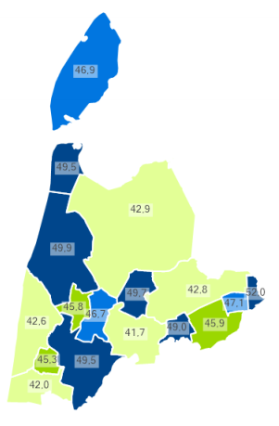
Eenzaamheid per gemeente (%)
Jongeren
Volwassenen
Ouderen
Notes:
Dit plaatje laat per leeftijdscategorie het percentage eenzamen zien. Lichtste groen is het laagste percentage eenzaamheid. Donkerste blauw is het hoogste percentage eenzaamheid.
Zoals je ziet komt eenzaamheid echt voor onder alle leeftijdsgroepen. JE ziet dat bij vooral de jongeren matig eenzaam het meeste voorkomt. En de groep 35-50 jarigen zijn de groep waar eenzaamheid het minst voorkomt, maar toch ook nog 35%. Vervolgens stijgt het percentage eenzaamheid met de leeftijd. De oudste ouderen zijn het meest eenzaam.

